Slide 1
教案名稱： 公民新聞 大家一起來 本教案製作者：毛俞婷
授課老師：（空白）

Slide 2
活動一：你從哪裡看新聞?
平常你都經由什麼平台或管道來獲得新聞訊息呢？
最常使用的是哪一種？為什麼？
Notes:
※請問學生，平常獲得新聞訊息的平台或管道有哪些？比較常使用的平台是哪一種？

Slide 3
活動一：你從哪裡看新聞?
你使用過「YouTube」網站嗎？
你曾經用「YouTube」網站來獲得新聞訊息嗎？
請你分享你觀看的感受。
圖片來源: http://www.youtube.com/
Notes:
※請學生說說看，是否觀看過「YouTube」網站，又是否曾於「YouTube」網站觀看過新聞訊息？並請有關看經驗的同學說說看，從「YouTube」網站接收新聞訊息的感受如何？

Slide 4
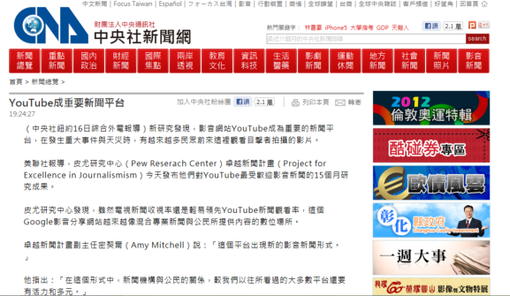
活動二：新聞就在你身邊
閱讀「YouTube成重要新聞平台」新聞。
圖片來源:http://www.cna.com.tw/News/aALL/201207160284.aspx
Notes:
※請學生閱讀「YouTube成重要新聞平台」新聞。

Slide 5
活動二：新聞就在你身邊
新聞大解析
Who—這則新聞主角是誰？
What—新聞的主題是什麼？
When—新聞什麼時候發生的？
Where—在哪裡發生的？
Why—造成事件的原因為何？
How—如何解決？
Notes:
※新聞閱畢，請學生以5W1H解析新聞，除了解新聞架構外，亦可增加對新聞內容的印象。 ①Who—這則新聞主角是誰？(影音網站YouTube網站)
②What—新聞的主題是什麼？(根據新研究的發現，YouTube逐漸成為重要的新聞平台) ③When—新聞什麼時候發生的？(101年7月16日) ④Where—在哪裡發生的？(美國) ⑤Why—造成事件的原因為何？(在發生重大事件與天災時，愈來愈多民眾前來YouTube網站觀看目擊者拍攝的影片)
⑥How—如何解決？(新聞中未提及)

Slide 6
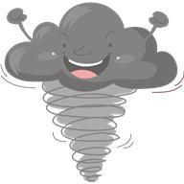
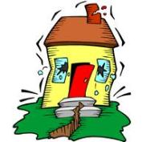
活動二：新聞就在你身邊
根據新聞內容，想想看，哪些新聞主題較常成為Youtube網站上被人觀賞的影片？
為什麼上面提到的新聞主題，較容易在Youtube網站上成為被瀏覽的對象？
民眾自己拍攝的影片有什麼優點，足以讓新聞機構引用呢？
Notes:
※請學生回想剛剛的新聞內容，根據皮尤研究中心的研究發現，哪些新聞主題較常成為Youtube網站上被人觀賞的影片？ (日本地震與海嘯、俄羅斯選舉、中東動盪、美國印第安納州博覽會舞台塌陷與義大利郵輪觸礁等類戲劇事件)
※請同學想想看，為什麼上面提到的新聞主題，較容易在Youtube網站上成為被瀏覽的對象(這些類戲劇的畫面，具有即時性，有時因為時間或是地域的阻礙，新聞記者來不及趕至現場拍攝，現場的民眾所攝影的內容可以彌補新聞記者的不足，增加新聞報導的臨場感和真實性)
※請學生想想看，為什麼新聞中會說「新聞機構影片的畫面，有時候結合YouTube使用者拍攝的鏡頭」呢？民眾自己拍攝的影片有什麼優點，足以讓新聞機構引用呢？(答案同上題)

Slide 7
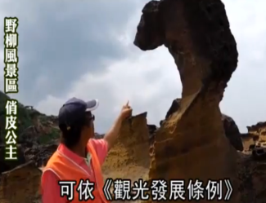
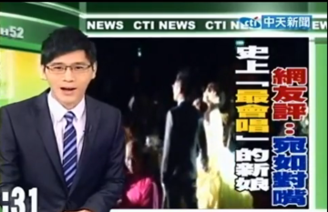
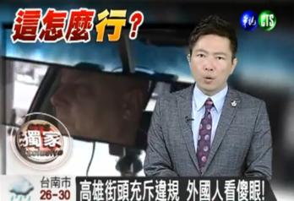
活動二：新聞就在你身邊
猜猜看，這些新聞中，哪些片段是民眾提供的拍攝呢?
這些片段對於新聞的可讀性，是否有加分的效果呢?
圖片來源: http://www.youtube.com/watch?v=lbEmApY64Xs&feature=related http://www.youtube.com/watch?v=lbEmApY64Xs&feature=related http://www.youtube.com/watch?v=MTLIa85473E
Notes:
※教師播放以民眾提供的影片而成的新聞報導，請學生猜猜看，哪些片段是由民眾拍攝的片段。
①http://www.youtube.com/watch?v=TFqtGUWOH1I (缺德陸客爬野柳蕈岩！吹哨制止裝傻不理會！民眾憤怒喝斥！)
②http://www.youtube.com/watch?v=lbEmApY64Xs&feature=related (高雄街頭充斥違規 外國人看傻眼!)
③http://www.youtube.com/watch?v=MTLIa85473E (沒見過這麼會唱歌的新娘 服務生忘端盤)
※民眾拍攝的影片成為新聞報導內容，是否能提高新聞的可讀性呢？請學生發表自己的意見，並說明原因。

Slide 8
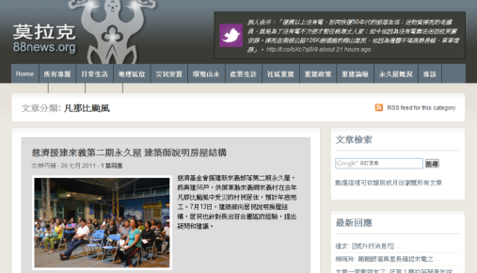
活動二：新聞就在你身邊
什麼是「公民新聞」?
來看看公民新聞網站。
圖片來源:
http://www.88news.org/?cat=867
http://www.peopo.org/
Notes:
※教師說明，因為數位媒體器材(手機、相機、錄影機)的普遍，使得人人都可以拍攝身邊所發生的事件，並且利用公眾平台，向外界發送自己所製作的新聞內容；透過這樣的方式，人人都可以化身成記者，讓許多發生在我們身邊又值得報導的事情向外曝光，也讓許多在地或弱勢的聲音和訊息得以讓大眾所知道，同時，也增加了人們對於身邊事物的關心程度；這樣的新聞我們稱為「公民新聞」。
※教師介紹PeoPo公民新聞平台 (http://www.peopo.org/)以及莫拉克新聞網(http://www.88news.org/?cat=867)，讓學生了解台灣有哪些公民新聞平台，以及其特點。

Slide 9
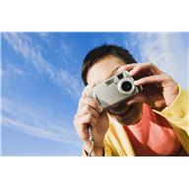
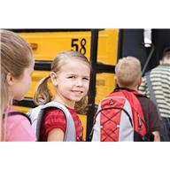
活動三：新聞動手做
請各組選定一個校園內的事件或人物做為新聞主題。
請各組利用所攜帶的錄影器材，製作一則3分鐘以內的新聞報導。
請將你們的新聞上傳到班級YouTube平台，讓大家觀賞。
Notes:
※請各組選定一個校園內的事件或人物做為新聞主題，製做3分鐘以內的新聞報導影片。
※影片拍攝完畢，教師協助學生將新聞上傳至班級的YouTube平台，並播放給全班同學觀賞。

Slide 10
活動三：新聞動手做
請跟各組分享以下的心得：
①為什麼要選擇此一主題做為新聞報導內容？
②拍攝過程中你們遇到什麼困難或是趣事呢？
③拍攝後，對於我們的校園和學校師生，你們有沒有不一樣的看法呢？
Notes:
※請拍攝的同學向大家說明為什麼要選擇這樣的主題做為新聞內容；此外，也分享拍攝過程中的困難或趣事，並請學生說說看，透過新聞拍攝後，對於自己的校園或同校師生，有沒有什麼不同的看法？

Slide 11
本教案結束，謝謝 ☺☺☺

